Slide 1

vzw IMPORE
vzw IMPORE/NGO UMUBANO-IMPORE
Overzicht activiteiten/projecten
GANSHOREN, 11-10-2025
Em. Prof. Luk CANNOODT, PhD

Slide 2
Betekenis IMPORE
vzw IMPORE/NGO UMUBANO-IMPORE
IMPORE staat voor:
Improving Maternal and Pediatric Outcome: the Rwandan Experience
Het is tevens een troostwoordje in het Kinyarwanda, vaak gebruikt wanneer een kind zich bezeert = het komt wel goed

Slide 3
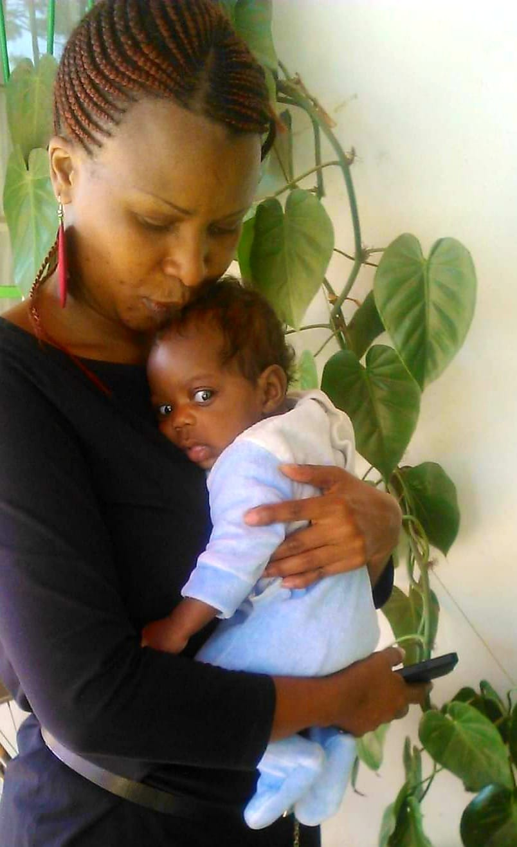
Missie vzw IMPORE
vzw IMPORE/NGO UMUBANO-IMPORE
Verbeteren van de levenskansen en de levenskwaliteit van een aantal zeer kwetsbare kinderen in Rwanda.
→ Duurzame projecten inzake moeder- en kindzorg, kinderopvang, basisonderwijs, voeding en hygiëne, telkens in samenwerking met de lokale autoriteiten

Slide 4
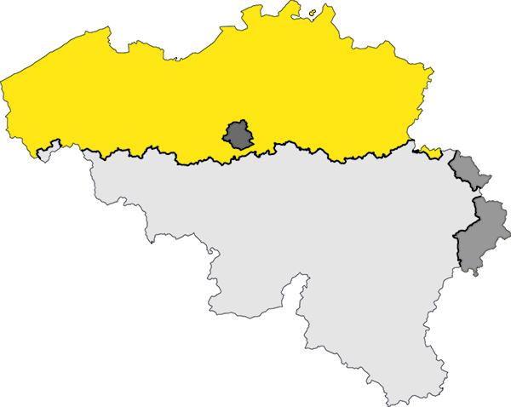

Waar zijn we actief?
vzw IMPORE
NGO UMUBANO-IMPORE
- Organisatie duurzame projecten
- Transparante besteding middelen
- Participatie lokale bevolking
- Overleg met plaatselijke
autoriteiten
Noordwerking in VLAANDEREN
- Educatie
- Sensibilisering
- Fondsenwerving
- Voorbereiden stagiair(e)s,
vrijwillig(st)ers
Zuidwerking in het District HUYE
Zuiden van Rwanda

Slide 5
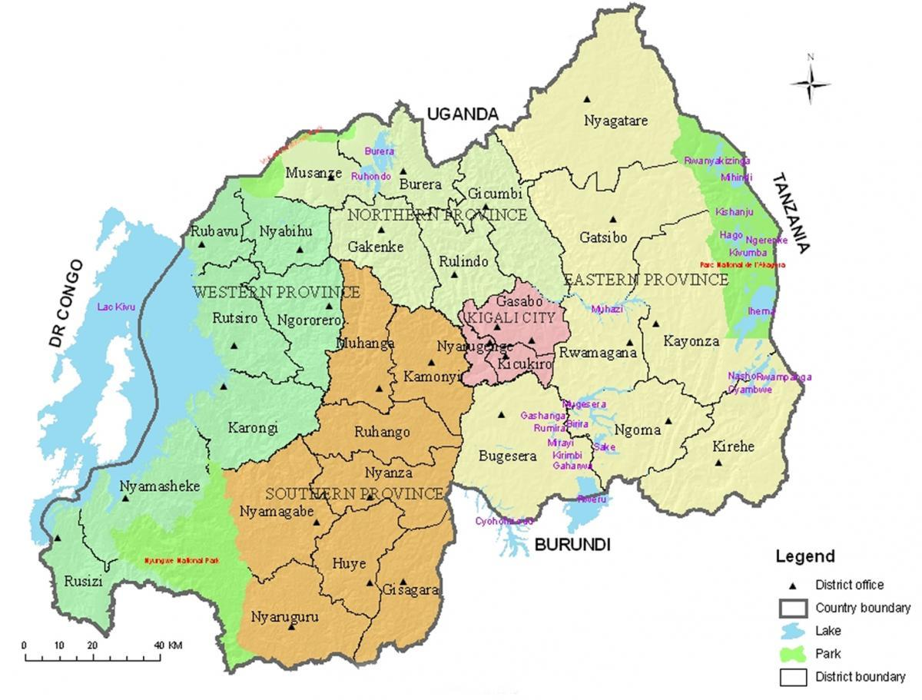
Kenmerken district HUYE
vzw IMPORE/NGO UMUBANO-IMPORE
Zuidelijke provincie van Rwanda
+/- 382.000 inwoners (2022)
Stad Butare = universiteitsstad
+/- 89.000 inwoners
Oppervlakte 581,5 vierkante kilometer
gemiddeld 656 inwoners per vierkante kilometer (Vlaams gewest+ 500)

Slide 6
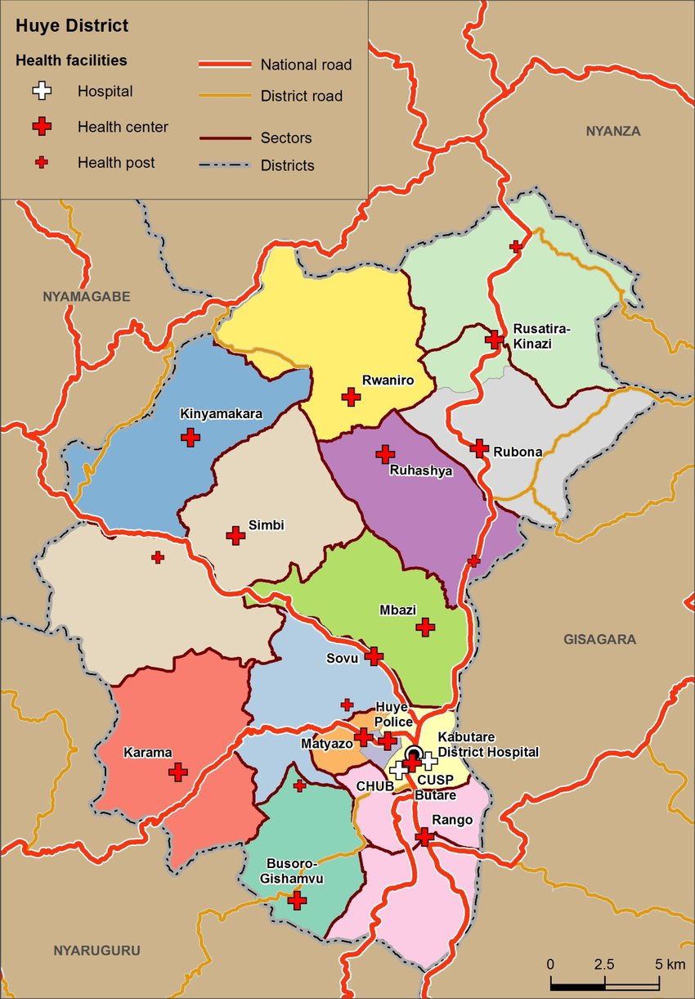
Kenmerken district
HUYE
vzw IMPORE/NGO UMUBANO-IMPORE
1: 17 gezondheidscentra
2: Districtsziekenhuis Kabutare
3: Universitair ziekenhuis CHUB
4: Psychiatrisch ZH Caraes

Slide 7
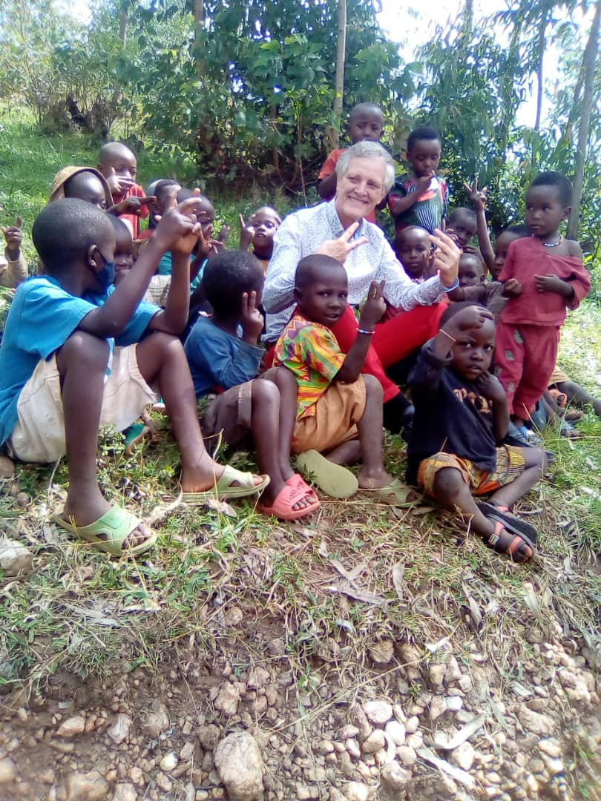
Doelgroepen Zuidwerking
vzw IMPORE/NGO UMUBANO-IMPORE
Baby’s met laag GG (< 2000g)
Meerlingen met laag GG (< 2500g)
Kinderen 1-2 jaar met medische aandoeningen
Ondervoede kinderen < 5 jaar
Kleuters in 2 rurale scholen LO
Zwakke leerlingen in LO
Arme alleenstaande tienermoeders

Slide 8
Projecten in het Zuiden
vzw IMPORE/NGO UMUBANO-IMPORE
1: Chez Marraine
2: Verbeteren eerstelijnszorg
3: Strijd tegen ondervoeding jonge kinderen / rurale ontwikkeling
4: Verbeteren infrastructuur rurale school LO
5. Extra aandacht voor de armste en zwakste leerlingen
6: Verbeteren toegankelijkheid onderwijs

Slide 9
CHEZ MARRAINE
vzw IMPORE/NGO UMUBANO-IMPORE
1
Chez Marraine
Gelegen in de wijk TABA ,HUYE City
Centrale locatie van onze lokale partner: NGO UMUBANO-IMPORE
Naaiatelier: opleiding van arme tienermoeders tot naaister
Tijdelijke opvang baby’s in nood met mama (+ ev. broertje/zusje)
Sociale crèche voor kindjes < 3 jaar van arme jonge moeders
Kortdurend logement voor stagiair(e)s en vrijwillig(st)ers die onze projecten steunen

Slide 10
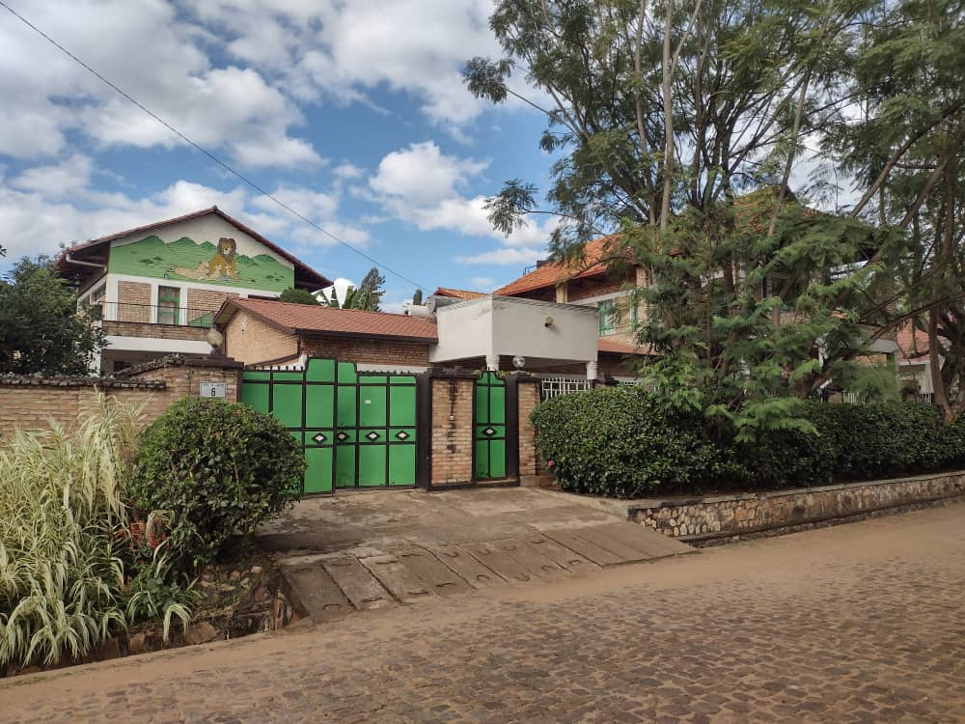
CHEZ MARRAINE
vzw IMPORE/NGO UMUBANO-IMPORE
1
Chez Marraine

Slide 11
RIMMAP-project
vzw IMPORE/NGO UMUBANO-IMPORE
2
Verbeteren
eerstelijnszorg
RIMMAP = Reducing Infant Mortality and Morbidity Among Preterms
Opvolging van baby’s met LGG (< 2000-2500g) die ontslagen zijn uit het districtsziekenhuis en nu in het district HUYE wonen tot ze 1 jaar zijn
Eenmalig: Algemene check-up in Chez Marraine van hen die 1 jaar geworden zijn
Verdere opvolging van kindjes met medische problemen en/of ernstig ondervoed

Slide 12
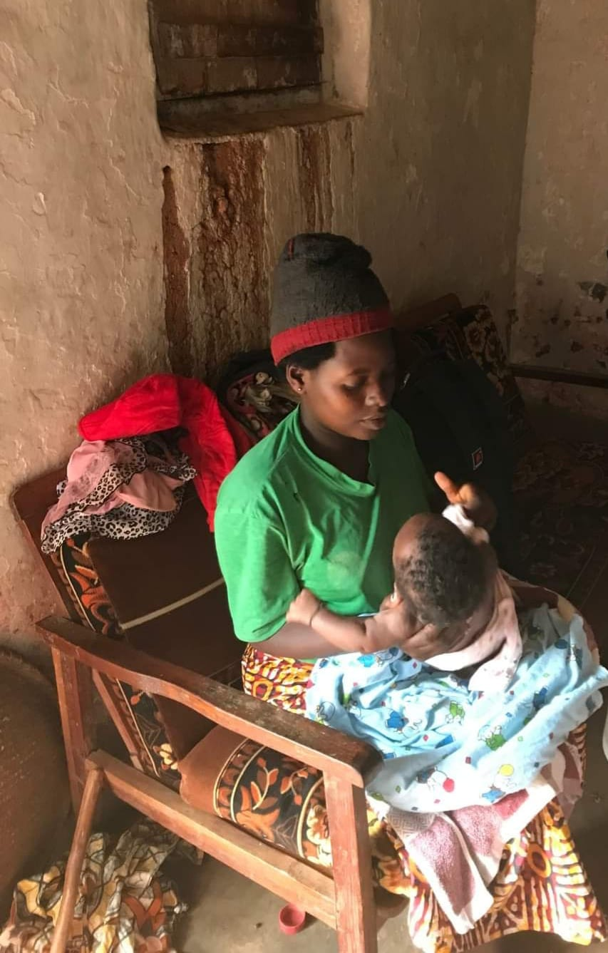
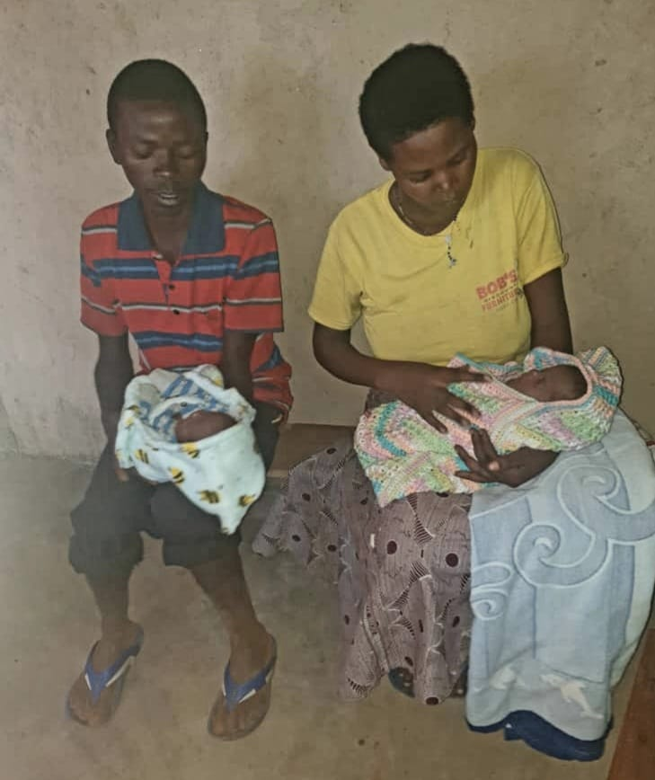
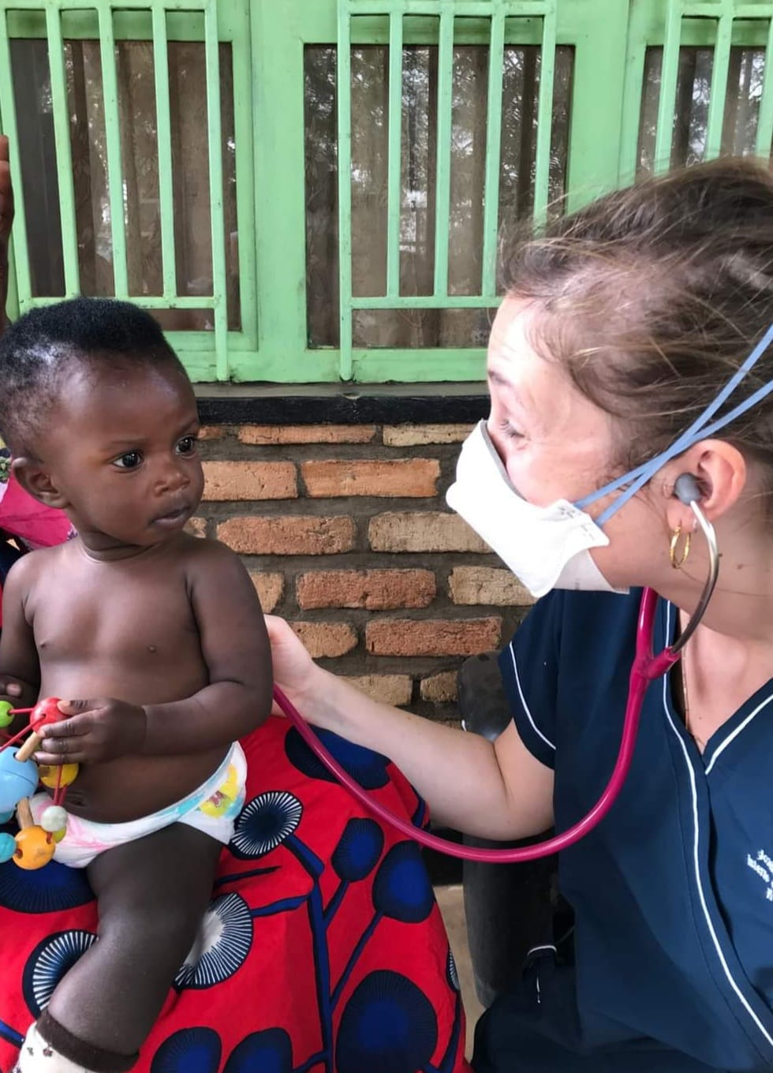
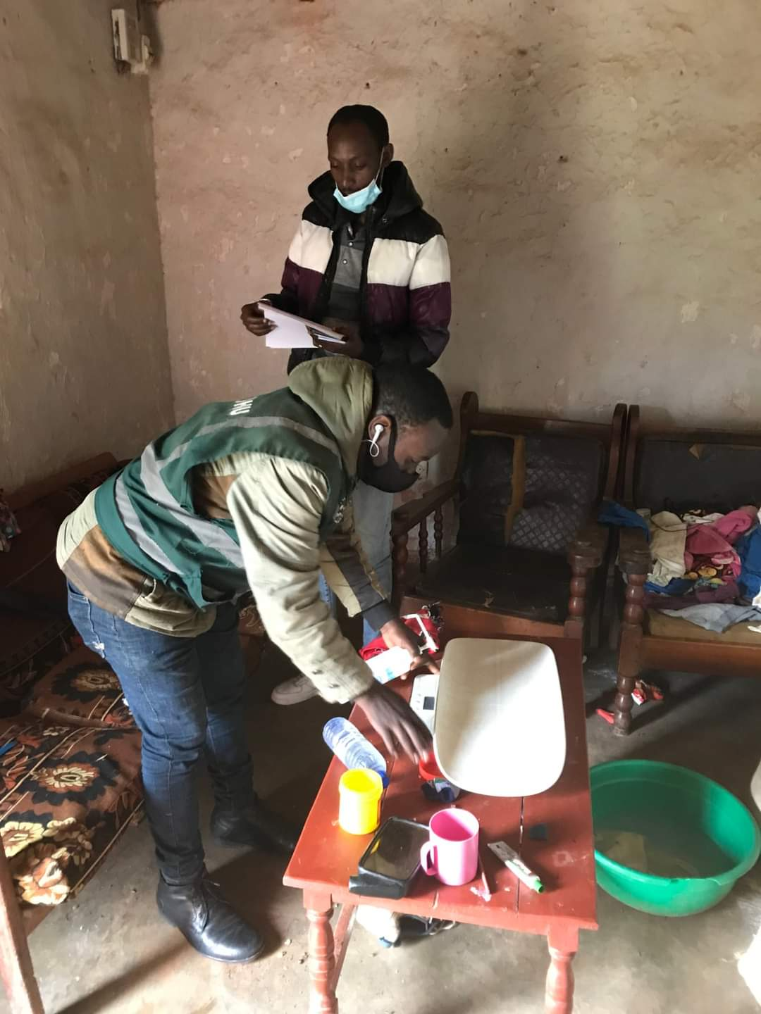
RIMMAP-project
vzw IMPORE/NGO UMUBANO-IMPORE
2
Verbeteren
eerstelijnszorg

Slide 13
MAMA-project
vzw IMPORE/NGO UMUBANO-IMPORE
3a
Strijd tegen ondervoeding jonge kinderen
MAMA = Mothers Against Malnutrition Association
De NGO UMUBANO-IMPORE begeleidt (zelf opgerichte) associaties van Moeders Tegen Ondervoeding in meerdere sectoren van het district HUYE
WAAR? In de administratieve cellen met meest ondervoede kinderen < 5 jaar
➔ Momenteel 12 MAMAs , waarvan 5 in RUSATIRA SECTOR
BUHIMBA, GAFUMBA, KIMIREHE, KIRUHURA, MUGOGWE
Gestart in 2018
  Huren van landbouwgronden voor deze MAMAs
  Ter beschikking stellen van zaden en organische meststoffen
  Ter beschikking stellen van werktuigen

Slide 14
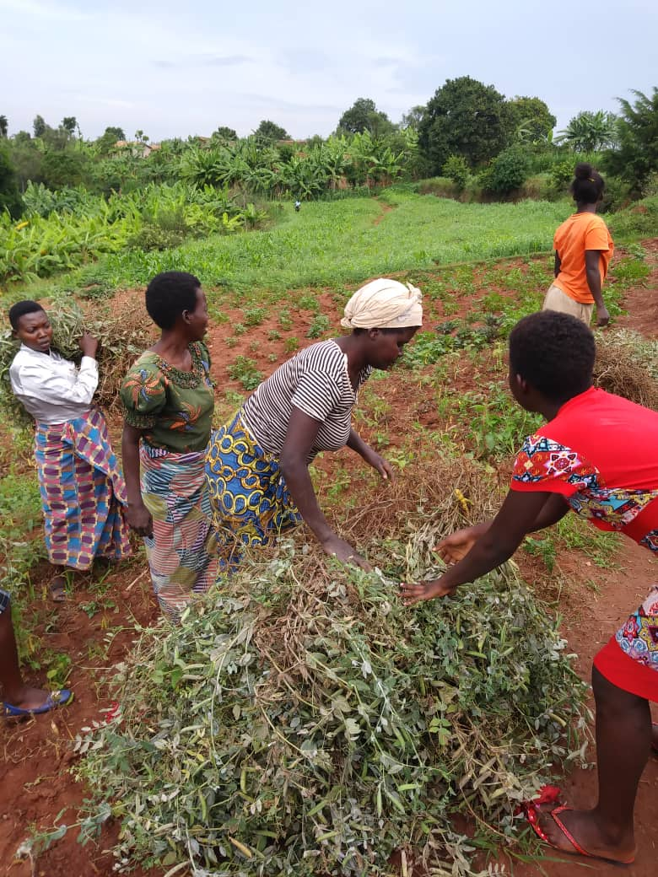
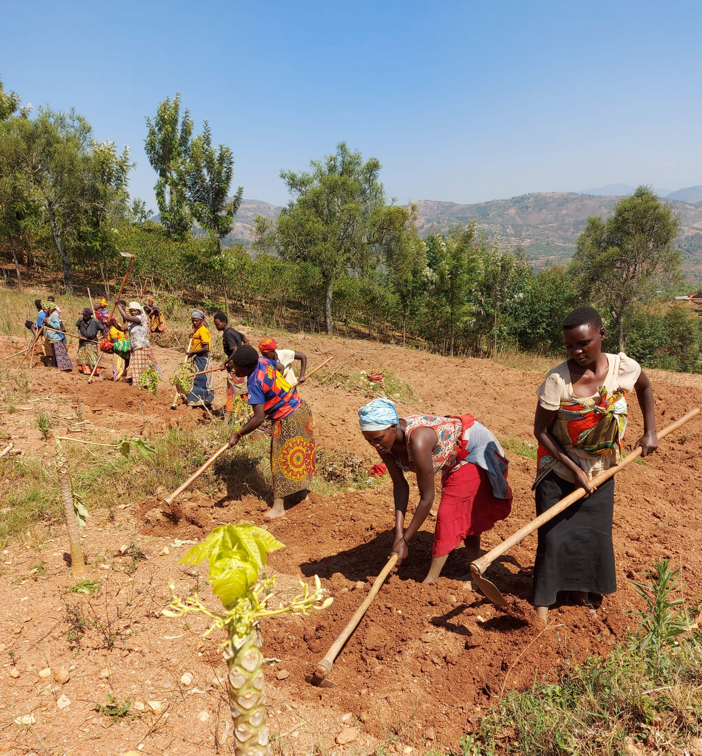
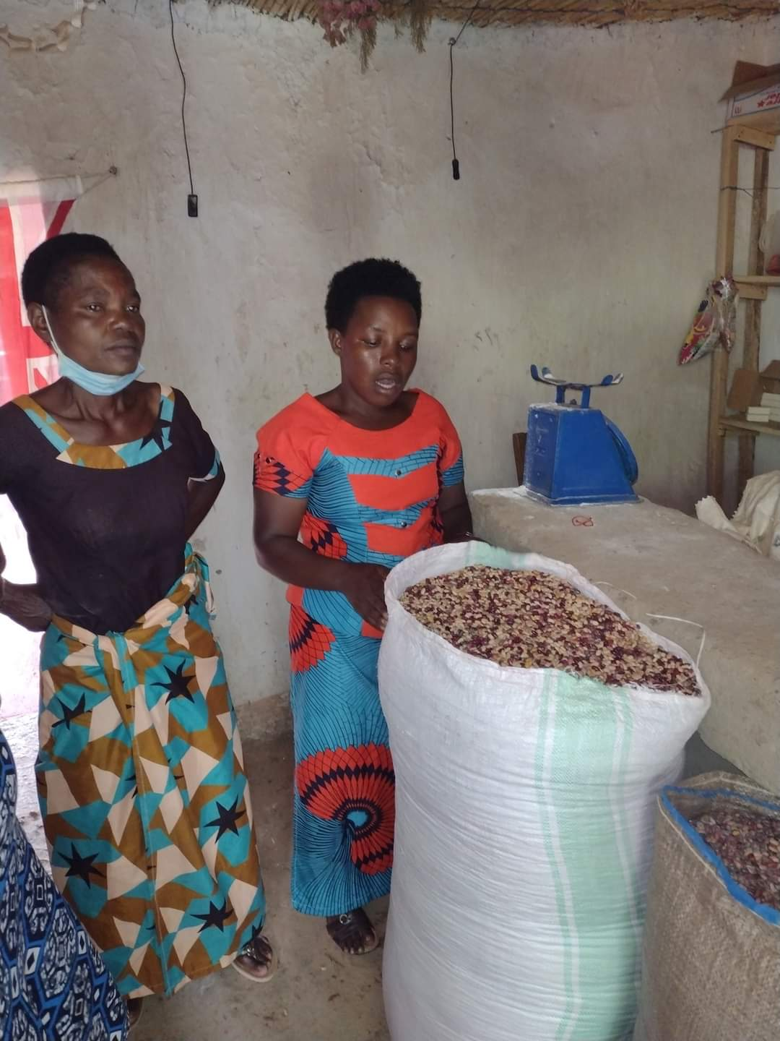
MAMA-project
vzw IMPORE/NGO UMUBANO-IMPORE
3a
Strijd tegen ondervoeding jonge kinderen

Slide 15
MAMA-project
vzw IMPORE/NGO UMUBANO-IMPORE
3a
Strijd tegen ondervoeding jonge kinderen
Meer recent
  Aankopen van landbouwgronden voor deze MAMAs
  Verdelen fruitbomen en kleinvee aan leden MAMA
Vanaf 2024:
Bouw van een clubhuis per MAMA
met vergaderzaal en extra kamer, douche en toilet, stockageruimte
Regenwatercollectie
➔ Reeds gebouwd in RUSATIRA Sector: BUHIMBA, KIRUHURA, MUGOGWE
- Bouw gemeenschapskeuken per MAMA

Slide 16
MAMA-project
vzw IMPORE/NGO UMUBANO-IMPORE
3b
Rurale
ontwikkeling
Verzelfstandiging van de MAMAs
Sedert 2024 zijn we gestart met opleiding van leden van de MAMAs om inkomens-generende activiteiten uit te voeren. Enkele voorbeelden:
  Productie en verkoop tofu: KIMIREHE, KIRUHURA
  Productie en verkoop beignets: KIMIREHE
  Brei- en naaiopleiding: KIRUHURA
  Productie en verkoop champignons: GAFUMBA
  Productie en verkoop compost: MUGOGWE
  Productie en verkoop zeep: BUHIMBA, GAFUMBA
  Aankoop en verkoop van oogsten (granen, groenten, fruit):
  BUHIMBA, KIMIREHE, KIRUHURA, MUGOGWE
Na de opleiding ontvangen ze eenmalig een startkapitaal

Slide 17
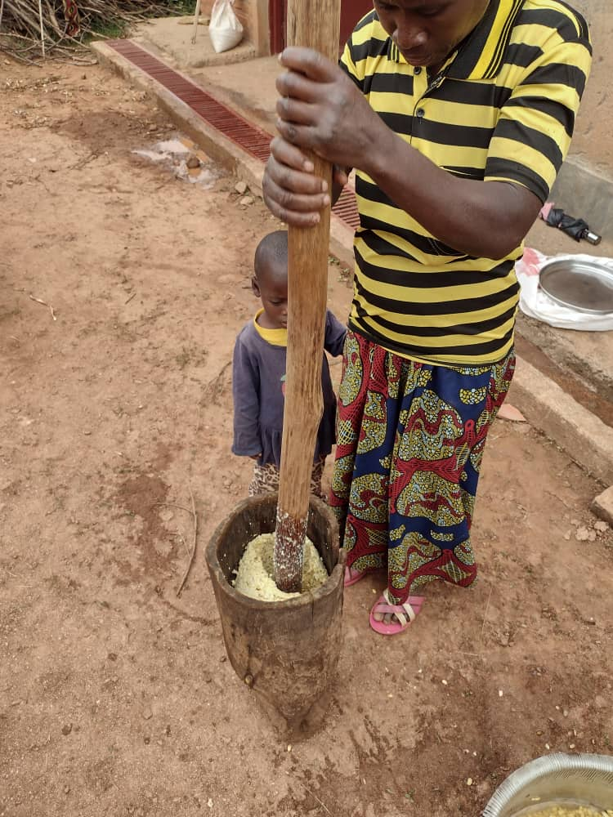
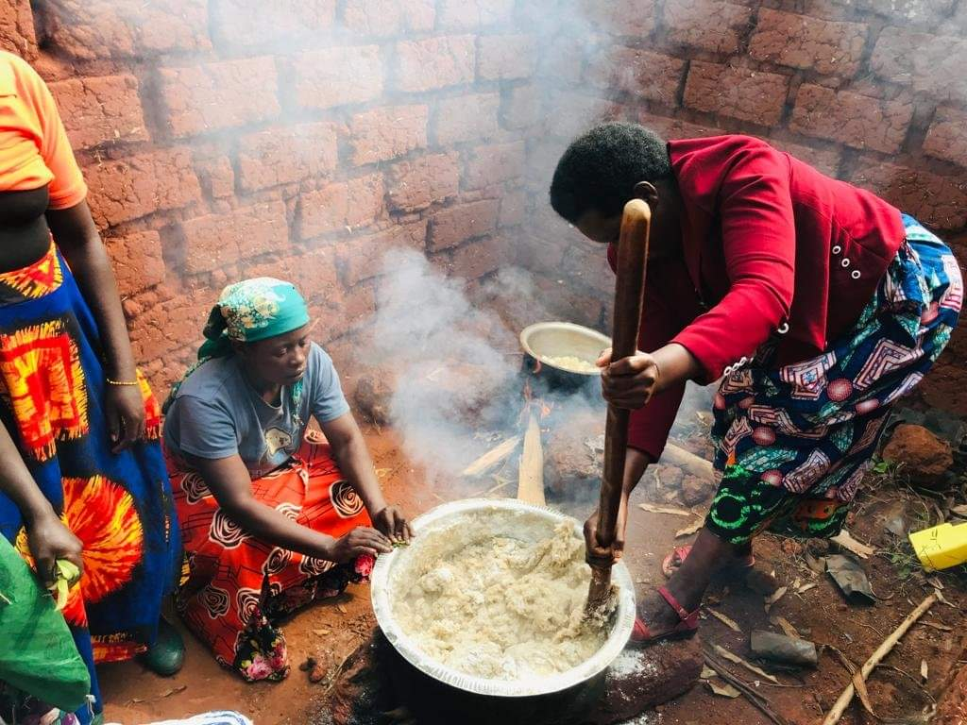
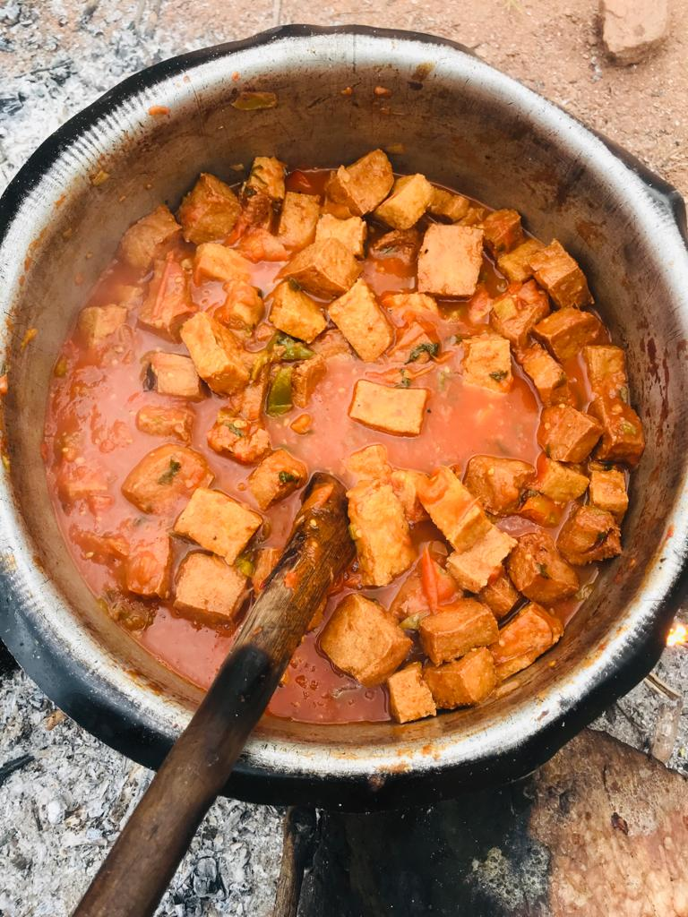
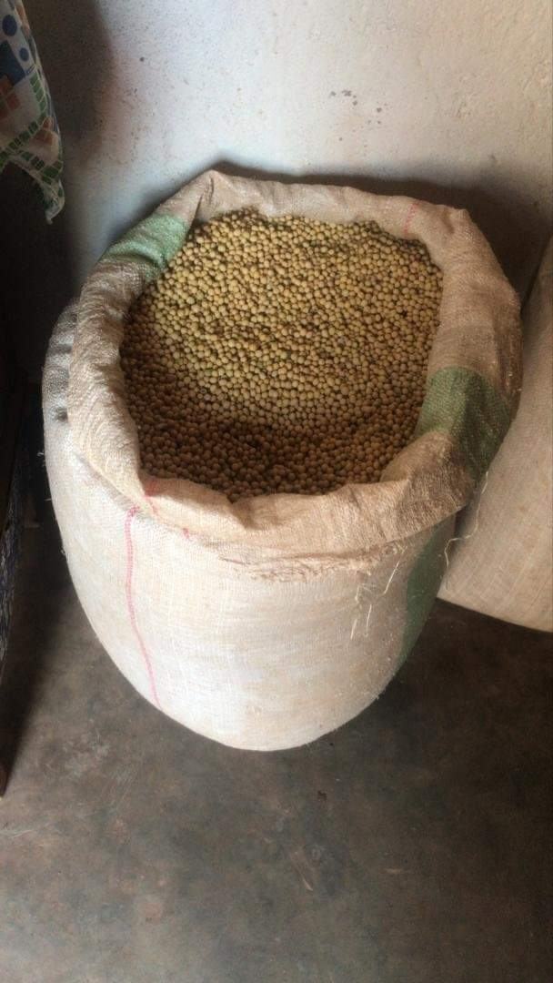
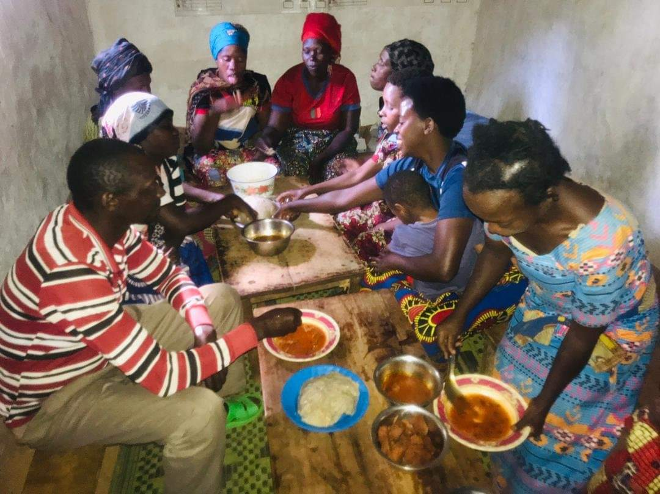
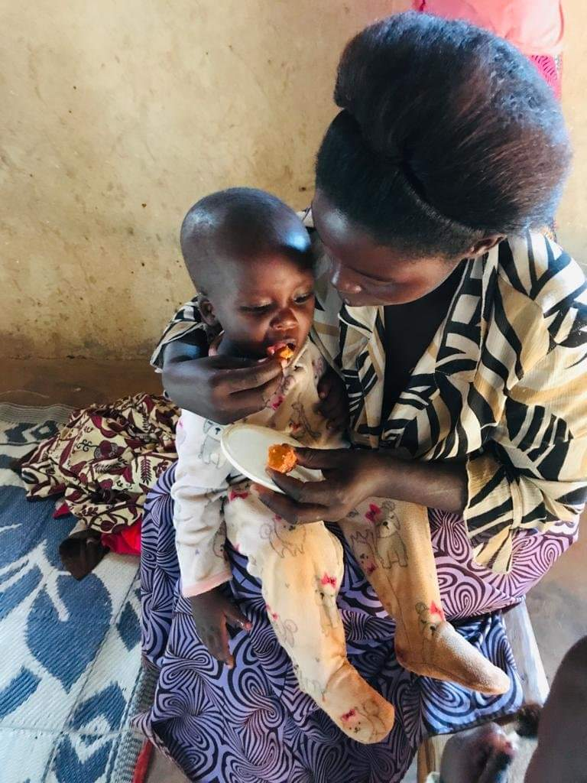
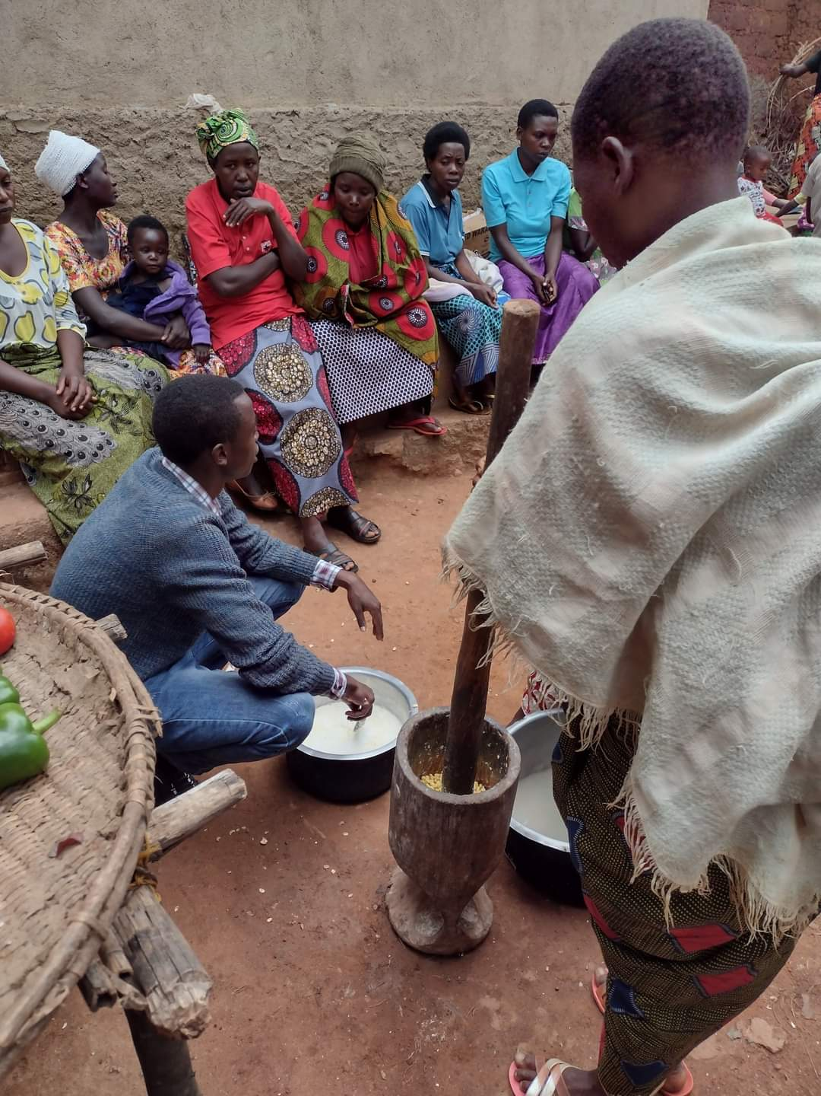
MAMA-project
vzw IMPORE/NGO UMUBANO-IMPORE
3b
Productie TOFU

Slide 18
CYENDAJURU Primary School
vzw IMPORE/NGO UMUBANO-IMPORE
4
Verbeteren
infrastructuur
rurale school LO
PROJECT CYENDAJURU Primary School = rurale school met een duizendtal leerlingen (kleuters + LO, 22 leerkrachten (in sector Simbi = Zuiden Rwanda)
Toegangspoort + 7 extra klassen
Leerkrachtenlokaal
Verpleegpost
Polyvalente zaal
Keuken, refter en stockageruimtes
Bibliotheek
Regenwatercollectie
‘Moderne’ toiletten + toilet voor leerlingen met een handicap
Voetbalveld

Slide 19
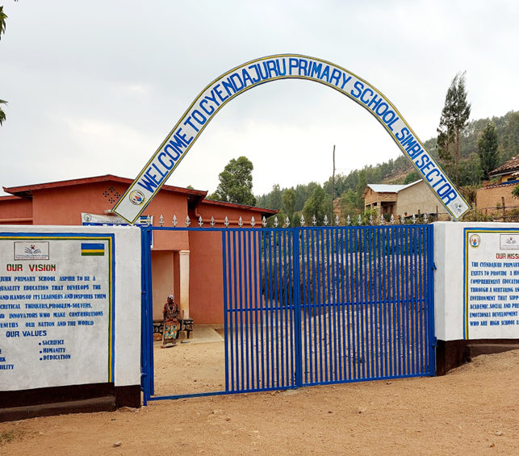
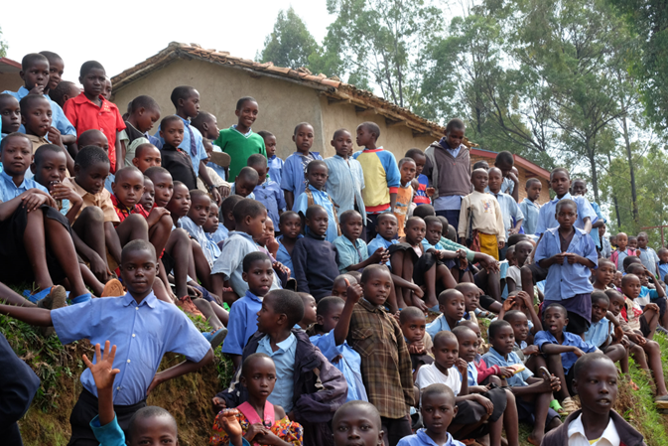
CYENDAJURU Primary School
vzw IMPORE/NGO UMUBANO-IMPORE
4
Verbeteren
infrastructuur
rurale school LO
WELKOM

Slide 20
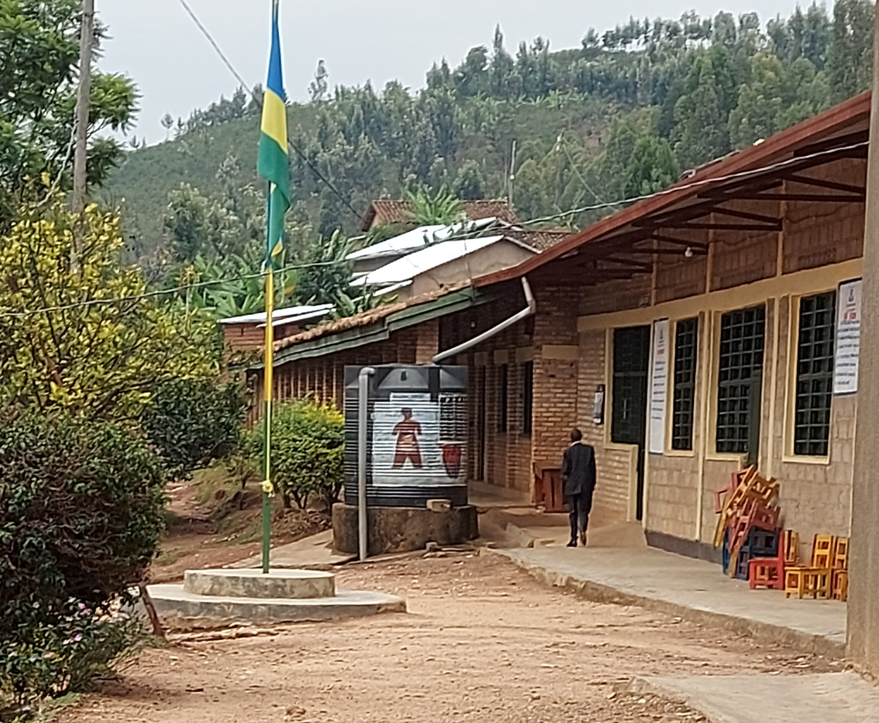
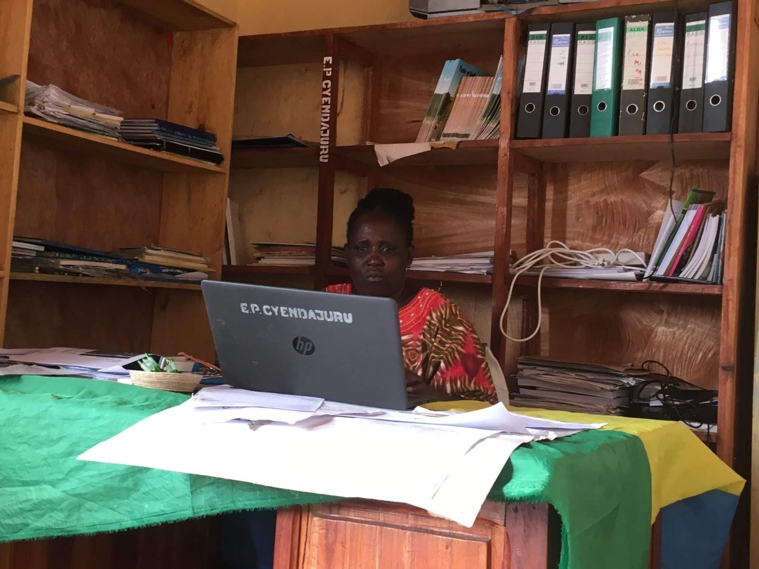
CYENDAJURU Primary School
vzw IMPORE/NGO UMUBANO-IMPORE
4
Verbeteren
infrastructuur
rurale school LO

Slide 21
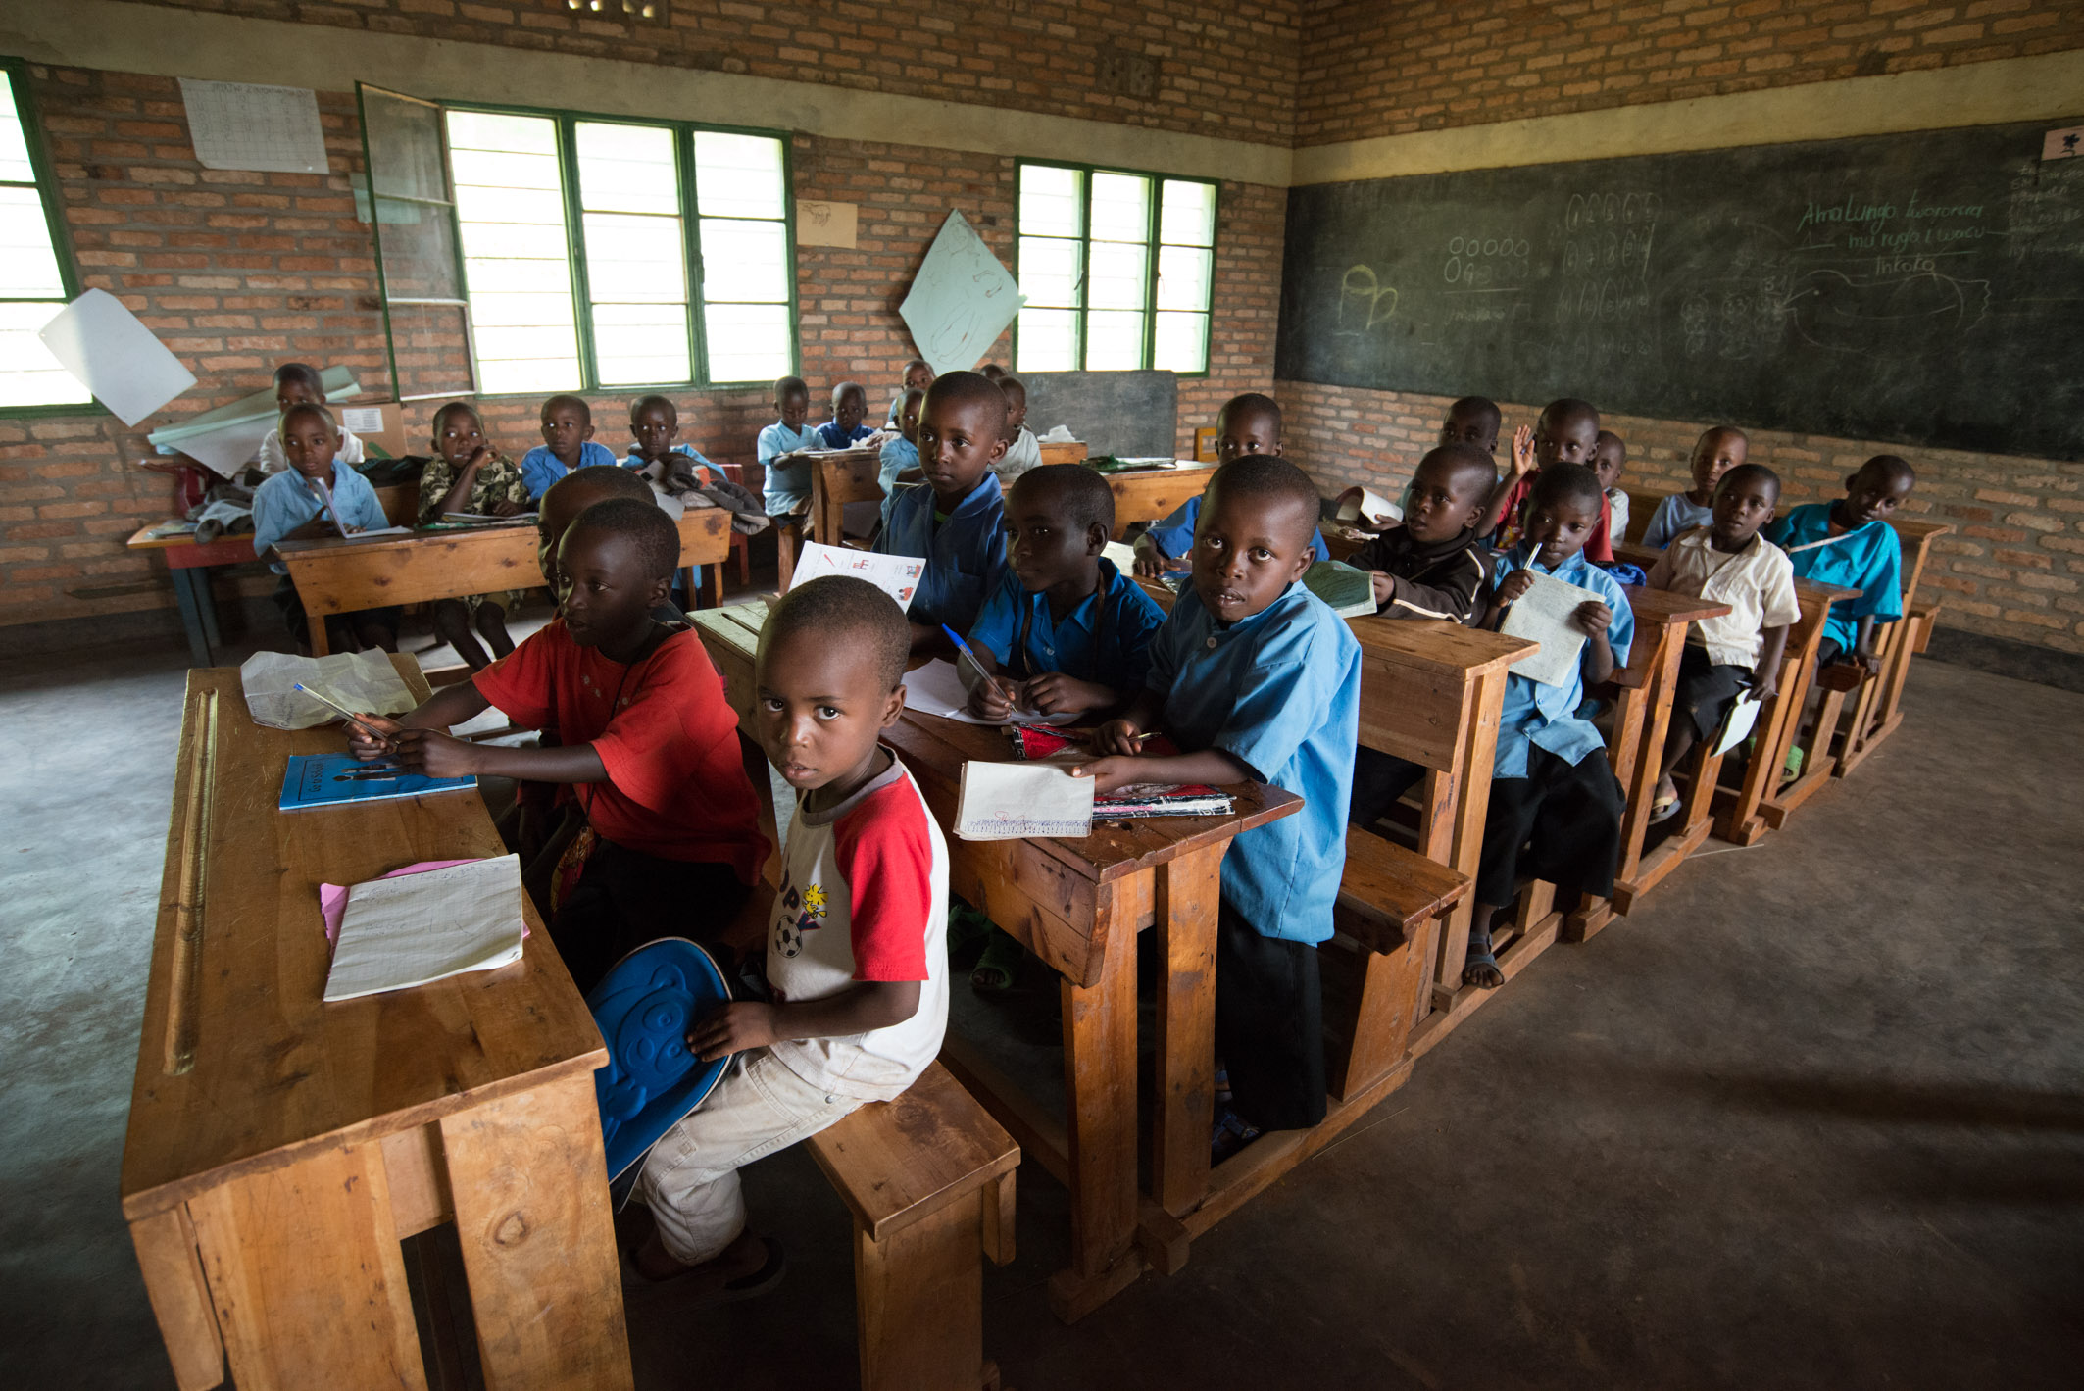
CYENDAJURU Primary School
vzw IMPORE/NGO UMUBANO-IMPORE
4
Verbeteren
infrastructuur
rurale school LO

Slide 22
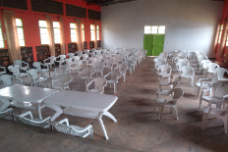
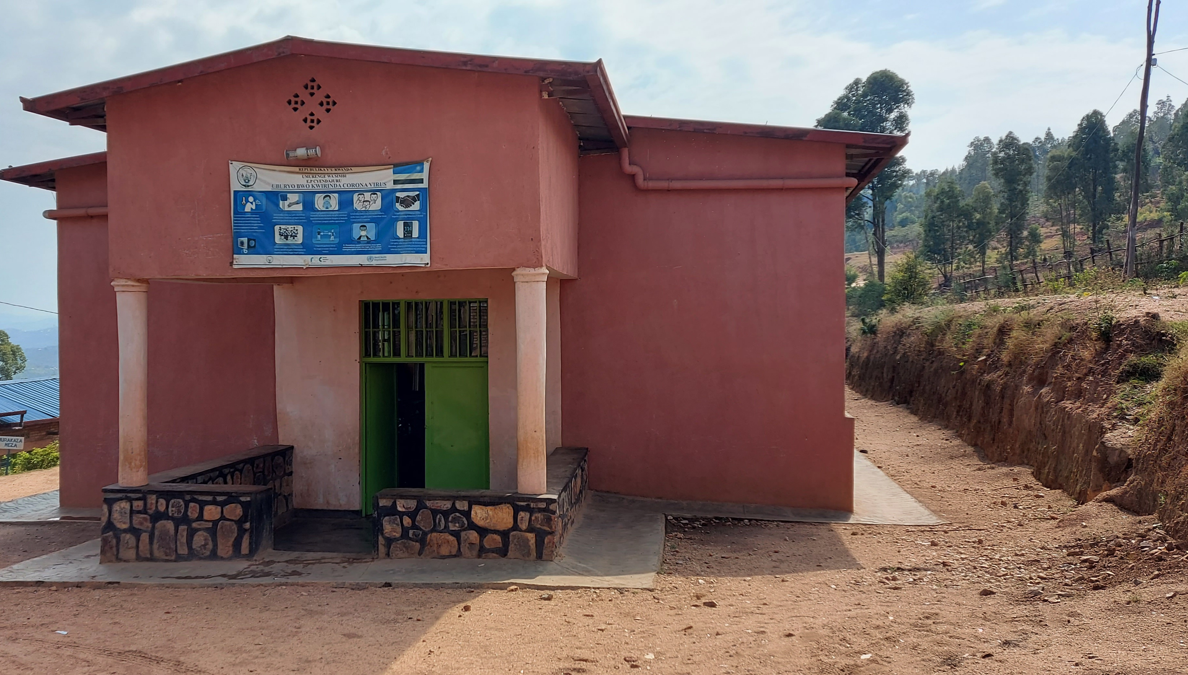
CYENDAJURU Primary School
vzw IMPORE/NGO UMUBANO-IMPORE
4
Verbeteren
infrastructuur
rurale school LO

Slide 23
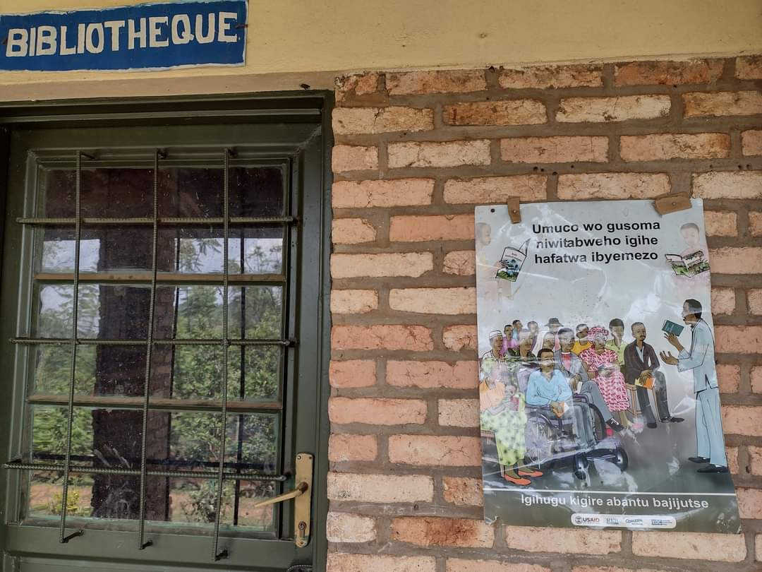
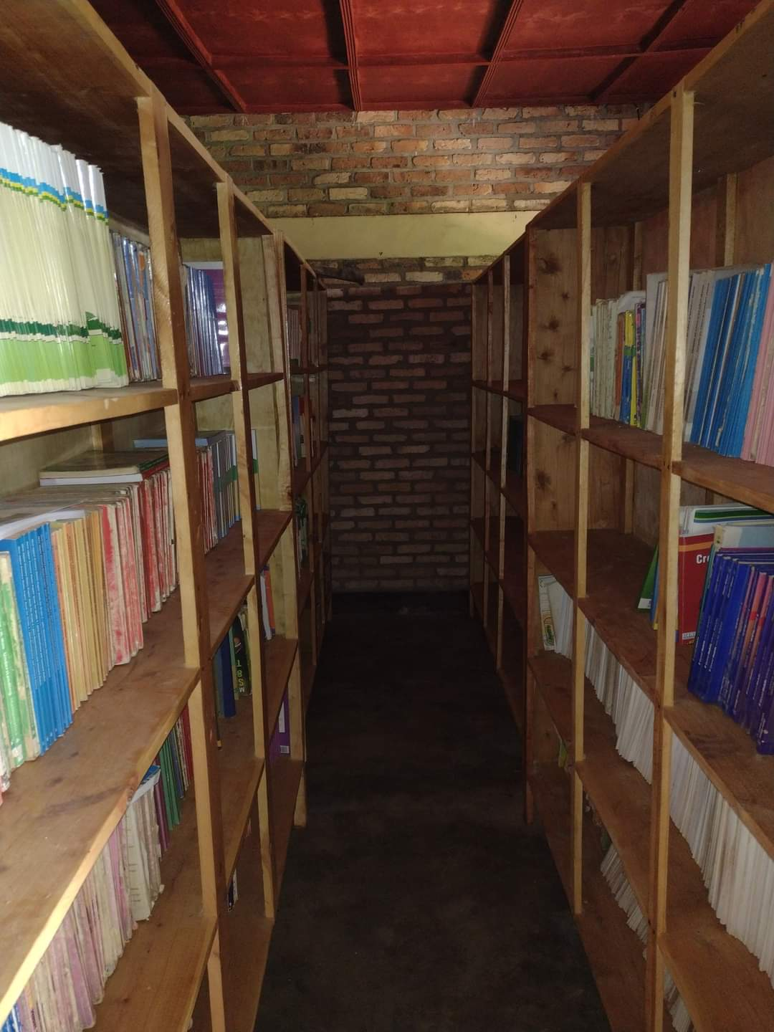
CYENDAJURU Primary School
vzw IMPORE/NGO UMUBANO-IMPORE
4
Verbeteren
infrastructuur
rurale school LO

Slide 24
CYENDAJURU Primary School
vzw IMPORE/NGO UMUBANO-IMPORE
5
Extra aandacht
armste + zwakste
leerlingen
- Bezorgen van uniformen aan de 200 armste leerlingen
Aandacht voor voeding (dagelijks ontbijt 240 kleuters)
Aandacht voor basishygiëne
Aandacht voor persoonlijke ontwikkeling van de meest achtergestelde leerlingen
  ➔ Extra scolaire activiteiten in het weekend
    project UMUZI (i.s.m. ROOT foundation Kigali)

Slide 25
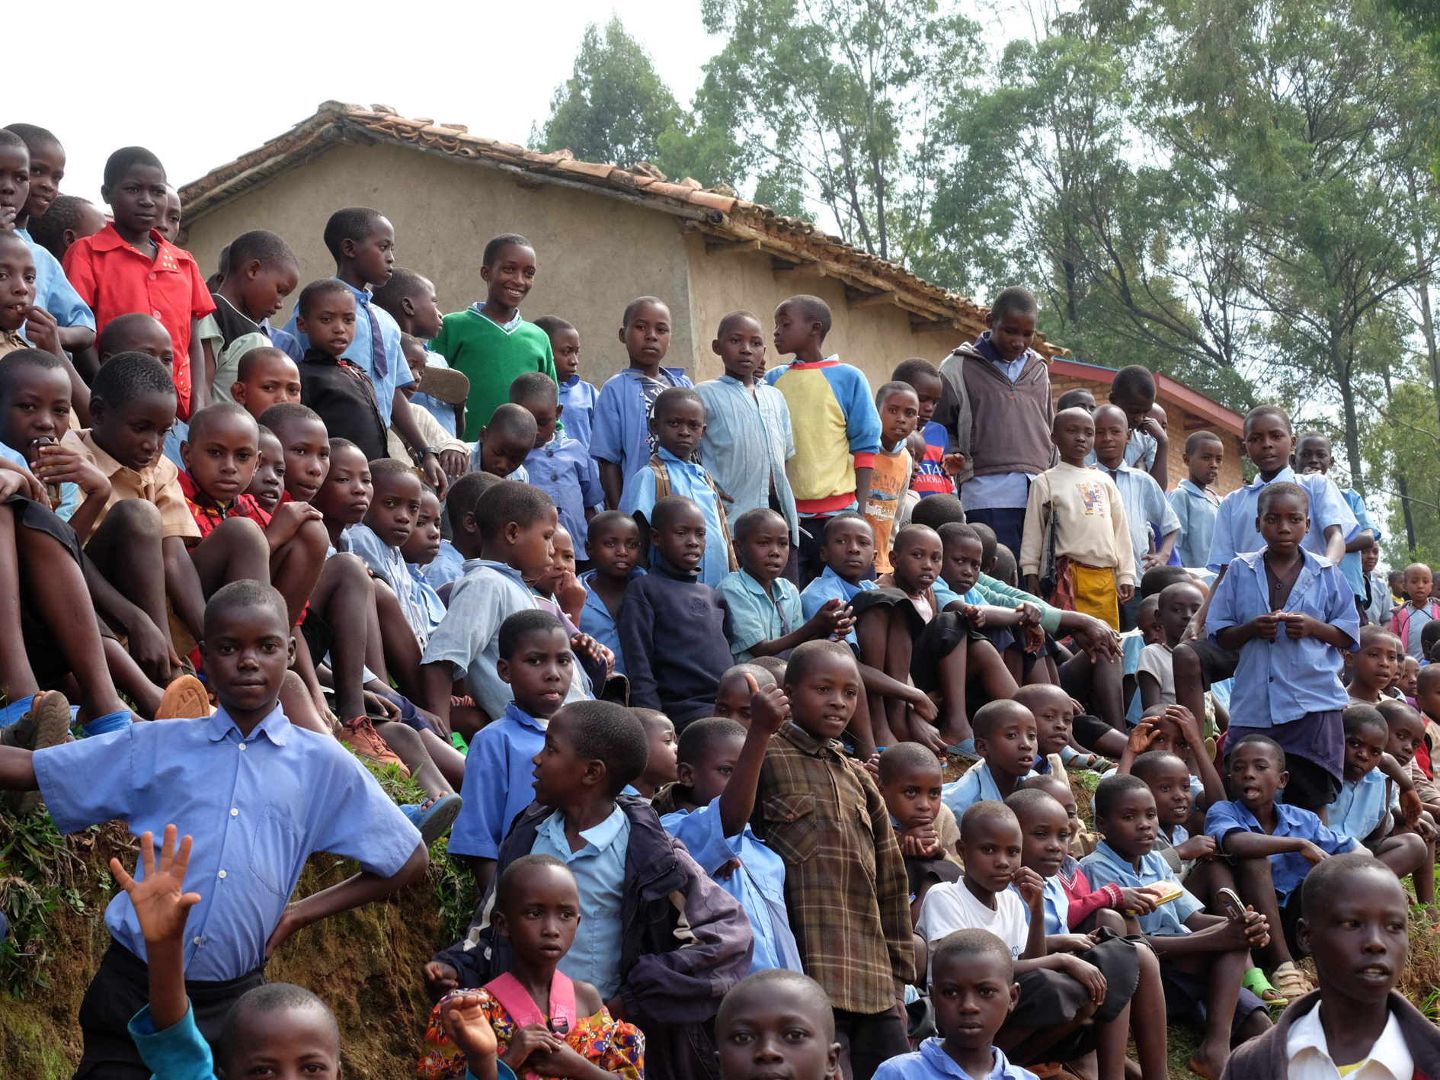
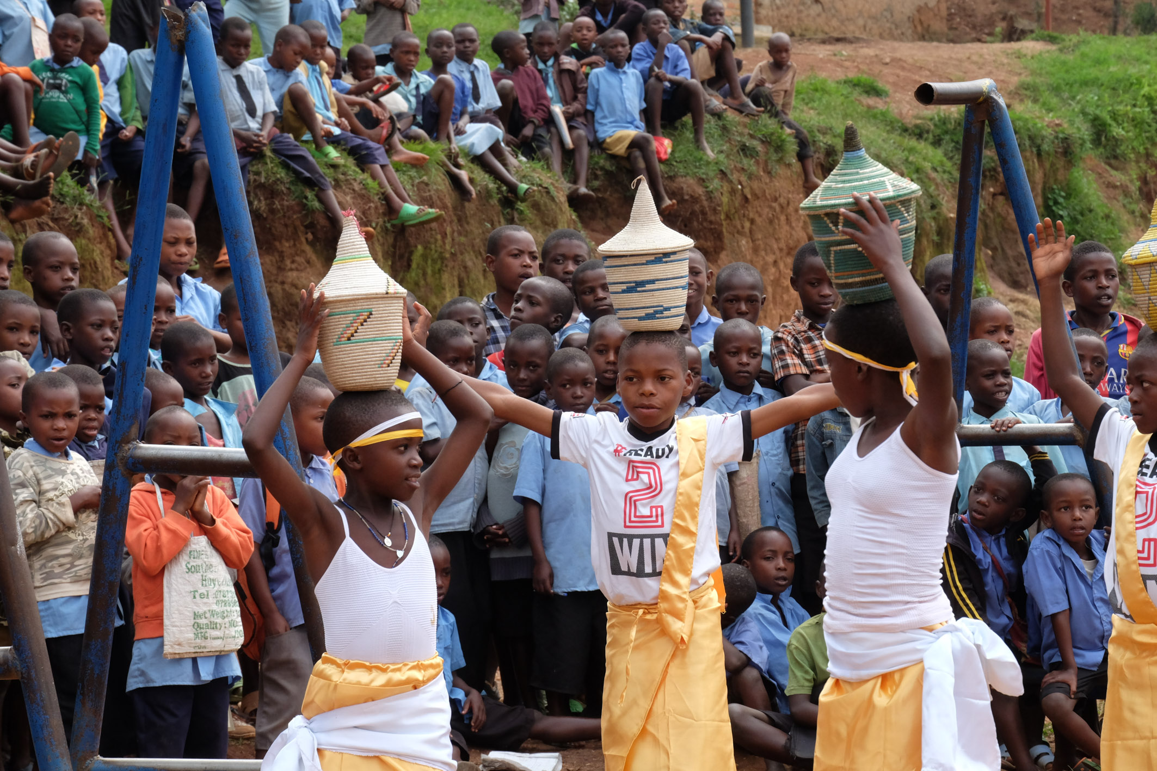
Hartelijk dank/Murakoze Cyane
vzw IMPORE/NGO UMUBANO-IMPORE

